Slide 1
jQuery 经验分享
张林 2014-11

Slide 2
目录
如何使用API
选择器
事件
Deferred
Ajax
其他

Slide 3
如何使用API
尽量查看官方的API，官方的API最完整，更新最及时最具权威性
可以切换版本查看对应版本下的API。
看API时，要注意查看输入和输出，特别是jQuery的API的参数，由于jQuery的设计理念，导致他的API数量比较少，但是对于参数设置这一块，特别的灵活，需要仔细查看。
推荐API网站
http://oscarotero.com/jquery/

Slide 4
选择器

Slide 5
选择器
jQuery最有特点的就是选择器了，通过使用选择器，可以大大降低获取dom节点的难度，不过，在使用选择器的时候，如果使用不当，会造成一些性能问题。

Slide 6
常用选择器
getElementById
兼容性：all
特点：速度最快，匹配到直接返回dom节点，如果没匹配到，返回null，如果页面中有多个相同id，通过document.getElementById只能选择到最靠前的那个。

Slide 7
常用选择器
getElementsByName
兼容性：all
特点：可以获取与元素属性name匹配的 NodeList Collection ，如果没有匹配的，会返回一个空的 NodeList Collection 。
问题：在IE & Opera下面会对id属性也纳入到name中进行查询中。

Slide 8
常用选择器
getElementsByTagName
兼容性：all
特点：可以获取与元素标签匹配的 NodeList Collection ，如果没有匹配的，会返回一个空的 NodeList Collection 。可以使用 document.getElementsByTagName('*') 获取页面上所有的dom接点。

Slide 9
常用选择器
querySelector
兼容性：ie8及以上
特点：返回匹配选择器的第一个dom节点，如果没有匹配的接点，则会返回null

Slide 10
常用选择器
$()
兼容性：all
特点：可以返回与选择器匹配的 jQuery 对象，如果没有匹配的，仍旧会返回一个jQuery对象，其中内部存贮dom的数组为空。

Slide 11
选择器的性能
getElementById > getElementsByName > getElementsByClassName > getElementsByTagName >>> querySelector >> querySelectorAll >? $
原生的API都比$快，而原生API中间，querySelector 和 querySelectorAll 又是最慢的。

Slide 12
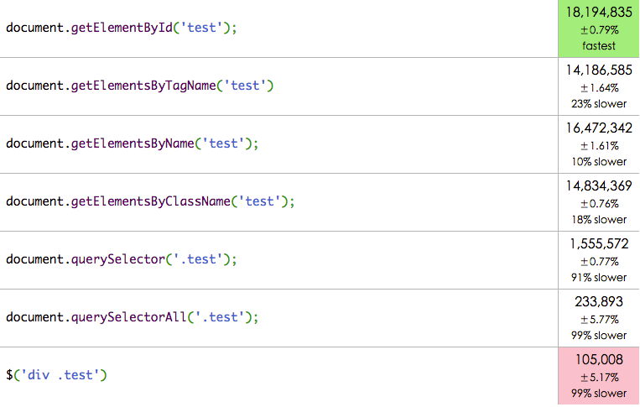
选择器的性能
http://jsperf.com/zl-selector

Slide 13
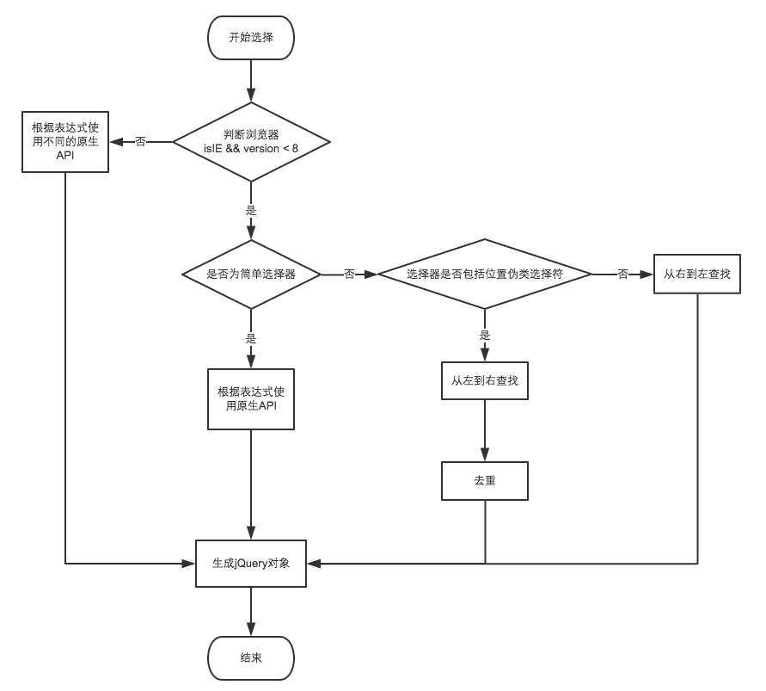
选择器的基本实现流程

Slide 14
查询示例
<div box1>
<div class="list" box8></div>
</div>
<div id="id" box2>
<div class="list" box3></div>
<div box4>
<div class="list" box5></div>
<div box6>
<div class="list" box7></div>
</div>
</div>
</div>

Slide 15
从左向右查询
$('#id div .list')
查找 #id 匹配的元素集合 [box2]
遍历匹配到的集合，以匹配到的元素为根节点，在其内部查找 div 匹配的元素集合，并进行合并 [box3, box4, box5, box6, box7]，并以此集合为下次遍历的集合。
继续遍历匹配到的集合，以匹配到的元素为根节点，在其内部查找 .list 匹配的元素集合，并进行合并[box5, box7, box7].
对结果进行去重处理 [box5, box7]

Slide 16
从右向左查询
$('#id div .list")
尝试缩小查找范围 #id
在 #id 下面使用 .list 选择器获取到匹配的集合 [box3, box5 box7]
遍历集合，对每一个集合根据选择符的关系向上查找，看关系是否匹配 [box5 box7]

Slide 17
使用选择器的原则
缩短选择器路径
开始尽量使用id选择符，缩小选择范围
如果是从右向左查询的话，尾选择符尽量使用比较具体的选择符（如类选择符）。
明确选择符之间的关系。

Slide 18
事件

Slide 19
事件
jQuery的事件系统按照3级DOM事件模型对浏览器事件模型进行了封装和扩展，具有如下特点：
通过自定义的jQuery事件对象，对原生事件的差异进行封装和修正，统一了事件对象的属性和方法
提供了灵活、统一的事件绑定和移除机制
支持手动触发事件。
支持事件代理和命名空间
支持自定义事件的绑定、触发和移除。

Slide 20
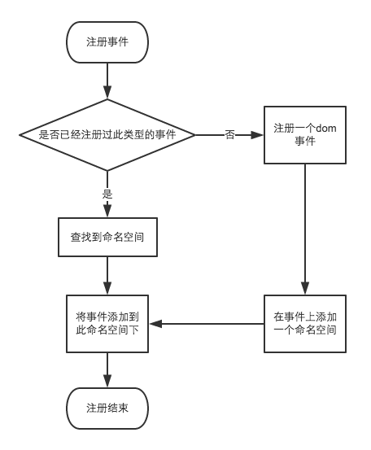
事件

Slide 21
推荐写法
虽然事件方面有很多写法，但是这里只推荐使用on来注册事件。
1. 写法统一
2. 用法灵活
.on(events[, selector][, data], handler);
Notes:
events
可以是事件名，也可以是自定义事件名，可以使用空格声明多个事件，也可以使用 事件名.命名空间 的方式来声明一个事件
selector
代理选择器。
data
扩展参数，在data中定义的数据，都会放置在 event.data 中。
handler
触发事件回调的函数，参数为 event，是jQuery处理过后的对象，将事件对象的差异进行了封装。

Slide 22
回调中的this
jQuery 的事件不能对回调中的this进行指定。默认的this是指向触发事件的选择器
$('.box').on('click', function () {
console.log(this); // this 是 .box 对应的dom对象
});
$('.box').on('click', '.handle', function () {
console.log(this); // this 是 .handle 对应的dom对象
});

Slide 23
改变this
如果想改变回调中this的指，可以通过以下两种方法：
// 1. 利用作用域，从外部传入
var _this = this;
$('.box').on('click', function () {
_this.method();
});
// 2. 使用其他方法，改变调用函数的上下文
$('.box').on('click', $.proxy(this.method, this);
// 这么处理后的函数不能直接使用$('.box').off('click', this.method)进行注销了。

Slide 24
事件阻止
在注册事件的回调函数中使用return false，可以阻止掉当前事件的默认行为和冒泡行为。
如果只想阻止一种行为的话，可以调用event上jQuery封装好的方法。
event.preventDefault() 阻止该触发事件的接点的默认行为
event.stopPropagation() 阻止触发事件的节点的事件冒泡
event.stopImmediatePropagation() 阻止当前事件的后续回调的执行，并阻止事件冒泡

Slide 25
事件注销
可以通过.off方法对注册的事件进行注销
注销指定回调 $('.box').off('click', this.method);
注销指定事件 $('.box').off('click');
注销命名空间下的事件 $('.box').off('.namespace');
注销所有 $('.box').off();

Slide 26
注销匿名函数
由于匿名函数在创建后并没有向对应的引用，在注销时无法进行重新指定，需要使用其他一些手段进行处理，这里可通过注册事件时，使用命名空间的方式，在注销事件的时候，通过移除时，指定命名空间的方式来处理。
$('.box').on('click.close', function () {});
$('.box').off('.close');
这里使用$.proxy，会创建一个新的函数，由于没有引用，也相当于匿名函数。
$('.box').on('click.open', $.proxy(this.method, this);
$('.box').off('.open');

Slide 27
善用代理事件
可以在只有容器的情况下，对内部元素进行预先绑定
可以在内容改变时，不用重新绑定
减少事件注册数量，提高性能。（jQuery对于一个dom节点的一种事件，只进行一次事件注册）
对容器内部的元素使用代理事件。
$('container').on('click', '.btn', this.method1);
$('container').on('click', '.list li', this.method2);

Slide 28
Deferred

Slide 29
Deferred
在前端开发中，我们在解决问题的时候，会用遇到各种异步的情况（ajax请求，事件绑定，setTimeout），这个时候，我们需要使用回调的方式，随着业务的复杂，回调越来越多，代码也会越来越复杂，于是大家就想了各种方法来解决这种嵌套形式的回调方式。包括 Promise/A 标准也应运而生。

Slide 30
两种写法的比较
传统写法：
var test = function (key) {
setTimeout(function () {
var key1 = key + 1;
alert(key1);
}, 1000);
};
test(3);
使用Defferred的写法：
var test = function (key) {
var def = $.Deferred();
setTimeout(function () {
def.resolve(key);
}, 1000);
return def.promise();
}
test(3).done(function (key) {
var key1 = key + 1;
alert(key1);
});
从上面比较一下，传统写法对于回调绑定的很死，对于异步结果重复利用也是一个比较麻烦的事情。使用Defferred以后，可以将程序主体和回调分离开。而且可以多次调用程序主体，使用不同的回调。

Slide 31
创建一个Deferred
创建一个Deferred有两种方式：
1. 直接创建
function longWaitingTasks() {
var deferred = $.Deferred();
// Do a lot of tasks here
return deferred.promise();
}
2.通过$.Deferred函数创建
function longWaitingTasks(deferred) {
// Do a lot of tasks here
return deferred.promise();
}
$.Deferred(longWaitingTasks);

Slide 32
状态设定
deferred.resolve([args]) // 改变状态为成功，此状态会触发 .done callback
deferred.reject([args]) // 改变状态为失败，此状态 .fail callback
deferred.resolveWith(context, [args]) // 传递上下文
deferred.rejectWith(context, [args]) // 传递上下文

Slide 33
消息通知
var test = function (times) {
var def = $.Deferred();
var time = 0;
var timer = function () {
setTimeout(function () {
if (time < times) {
time = time + 1;
def.notify(time);
timer();
} else {
def.resolve('time over');
}
}, 1000);
};
timer();
return def.promise();
};
test(10).progress(function (time) {
console.log('notify--->', time)
}).done(function(msg) {
console.log(msg)
});
// 不改变状态，只发送消息，
此方法会触发 .progress callback
deferred.notify([args])
deferred.notifyWith(context, [args])

Slide 34
回调设定
deferred.done(callback) // 成功时执行
deferred.fail(callback) // 失败时执行
deferred.progress(callback) // 通知时执行
deferred.always(callback) // 无论成功失败都执行

Slide 35
$.when
var test = function (time, type) {
var def = $.Deferred();
setTimeout(function () {
if (type === 1) {
def.resolve('resolve');
} else {
def.reject('reject');
}
}, time * 1000)
return def.promise();
};
$.when(test(1, 1), test(2, 1)).done(function () {
console.log('done', arguments);
}).fail(function () {
console.log('fail', arguments);
}).always(function () {
console.log('always', arguments);
});
通过，使用$.when，可以将多个Deferred对象都返回状态以后，再进行统一的处理。

Slide 36
实战
// 请求当前页面的评论数
var getCommentCount = $.ajax({
url: 'http://172.30.23.50/commentCount.js',
dataType: 'jsonp',
jsonpCallback: '__callback_getCommentCount'
});
// 在页面上半部分插入数据
getCommentCount.done(function (msg) {console.log(msg)});
//... 页面内容
// 在页面下半部分插入数据
getCommentCount.done(function (msg) {console.log(msg)});
Defferred使用起来还是有些麻烦，也不常见到使用，不过jQuery 已经在ajax中使用了Defferred。

Slide 37
Ajax

Slide 38
关于回调方法
beforeSend
success
error
omplete

Slide 39
beforeSend
beforeSend(jqXHR, settings)
jqXHR 当前.ajax的实例，可以从上面获取一些参数什么的。
settings.ajax内的配置信息。

Slide 40
success
success(data, status, jqXHR)
data 根据dataType类型会返回不同的数据类型
status （'success', 'notmodified'）状态
jqXHR 当前$.ajax的实例，可以从上面获取一些参数什么的。

Slide 41
error
error(jqXHR, status, errorThrown)
jqXHR 当前$.ajax的实例，可以从上面获取一些参数什么的。
status 状态（'abort', 'error', 'timeout', 'parsererror'）
errorThrown 错误信息
注意：有时候你会看到请求可以从服务器返回，而并没有触发success，这里面原因有几个，返回的数据根据dataType解析有问题，服务器端返回的请求头有问题。如果发现有这种情况发生，可以把error回调加上去看看。

Slide 42
complete
complete(jqXHR, status)
jqXHR 当前$.ajax的实例，可以从上面获取一些参数什么的。
status 状态（'success', 'notmodified', 'abort', 'error', 'timeout', 'parsererror'） 这里面包含success和error的所有状态

Slide 43
context
可以通过设置context参数，来改变回调中的上下文，在构造函数中，使用起来也是比较方便的。
$.ajax({
url: url,
context: this,
cuccess: function () {
alert(this);
}
})

Slide 44
其他

Slide 45
attr prop val css class data 的区别。
attr对应修改和获取的是html标签上的属性，对应使用的是setAttribut()
prop对应修改和获取的是dom节点上的属性，对应使用的是dom.xxx
val对应的是值操作，一般对应的是表单元素，对应使用的是dom.value属性
css对应的是dom的style的操作，对应使用的是dom.style.xxx
class对应的是对于dom的className的操作，对应使用的是dom.className
data对应的是dom上的data-api定义的属性，可以在选择到元素的时候，将元素上的data-xxx属性自动取出。其实对应的也是setAttribute。

Slide 46
使用场景
对于设置class，我们就使用.class系列（addClass, removeClass, hasClass, toggleClass）
对于设置style，我们就使用.css
对于data-xxx的属性，我们可以使用.data，也可以使用.attr
对于设置表单元素的值，我们可以使用.val
对于设置自定义属性，我们可以使用.attr
对于设置dom节点已有的属性，我们可以使用.prop

Slide 47
Form操作
可以通过表单的伪类，获取不同的表单元素 (′input:checked′); ('input:disabled');
.serialize()
.serializeArray()

